Slide 1
“Minha Vida é Minha Mensagem Expansão é Minha Vida”

Slide 2
Objetivo
É um dever sagrado da OSSI e uma de suas metas principais, disseminar a Mensagem de amor, serviço altruísta e informações sobre o trabalho de Bhagavan Sri Sathya Sai Baba.
“Quando Sai Baba criou o Conselho de Prasanthi, anunciou que chegava a etapa da Expansão.
Com especial ênfase deu a cada um dos membros um mandato: o de levar Sua Mensagem a todos os cantos do planeta.

Slide 3
A Estrutura do Comitê de Expansão
O Comitê de Expansão dentro do CCB foi estabelecido para ajudar na realização desta meta, de criar maior percepção das quatro áreas identificadas a baixo. Para recomendar um plano de ação adequado a todas as Regiões para obter uma visão global de como a OSSB é percebida e aceita pelas comunidades locais, governos, meios de comunicação e instituições religiosas no Brasil.
Subcomitês de Expansão :
Encontros Públicos
Encontros Multirreligiosos
Caminhada pelos valores
Engajamento Comunitário

Slide 4
O que é expansão?
Expandir a Mensagem é prolongar o tempo da nossa conexão com Deus e ao mesmo tempo proporcionar ao outro essa oportunidade. Expandir a Mensagem de Sai é permanecer na consciência

Slide 5
Programa de transformação
O Programa de transformação infalível é aquele que transforma a si mesmo

Slide 6
O UNIVERSO EXPANDINDO EM MIM
Egoísmo -------------- Solidariedade
Ego -------------- Eu

Slide 7
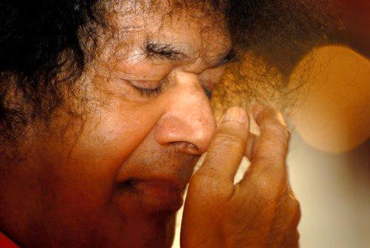
Não existe mudança sem crise, seja no campo profissional, pessoal ou familiar.
A Mensagem não veio para uma satisfação pessoal, veio para transformar. A mensagem nos põe na crise porque precisamos mudar e queremos mudar.
Swami diz: acordem; acordem; acordem !!!
Mas nem todos acordam.

Slide 8
2017

Slide 9
Ele disse: Eu tenho uma tarefa: nutrir toda a raça humana e assegurar a todos uma vida cheia de bem-aventurança. Eu tenho um voto: conduzir todos os que se desviaram do caminho correto novamente para o bom caminho e salvá-los. Eu estou preso ao trabalho que eu amo: remover os sofrimentos dos pobres e garantir o que lhes falta. “Vim para acender a chama do Amor em seus corações, para que ela brilhe dia a dia com mais esplendor. Não vim em benefício de alguma religião em particular. Não vim em nenhuma missão de publicidade para qualquer seita, credo ou causa, nem vim reunir seguidores para nenhuma doutrina. Não tenho planos para atrair discípulos ou devotos ao meu rebanho ou a algum outro rebanho. Vim para falar-lhes desta Fé Unitária Universal, deste Princípio Divino, deste Caminho de Amor, desta Ação de Amor, deste Dever de Amor, desta Obrigação de Amor.” Sathya Sai Baba
Missão de Sathya Sai Baba
A missão de Sathya Sai Baba foi descrita por ele mesmo, em uma carta que escreveu a seu irmão, em 1947.

Slide 10
“O que vocês amam em mim é a mensagem, não é o meu corpo, é aquilo que se manifesta através dele, a sabedoria o ensinamento torna-se o dharma, faça do ensinamento o seu mestre assim Eu vivo para sempre”.
Buda, Jesus, Sathya Sai ....

Slide 11
“Sua Vida é Minha
Mensagem
Expansão é a sua Vida”

